Slide 1
আজকের ক্লাশে সবাইকে শুভেচ্ছা

Slide 2
পরিচিতি -
শিক্ষক পরিচিতি -
মো: মজিবুর রহমান
সহকারী শিক্ষক ( তথ্য ও যোগাযোগ প্রযুক্তি )
স্বরণিকা উচ্চ বিদ্যালয়
দুর্গাপুর, নেত্রকোণা।
মোবাইল- ০১৯১৪৮৫১২২২
Email-majiborsir@gmail.com
পাঠ পরিচিতি -
বিষয় - ভূগোল ও পরিবেশ
৯ম/১০ম শ্রেণি
৯ম অধ্যায় -
পাঠ -
সময় - ৪৫ মিনিট

Slide 3
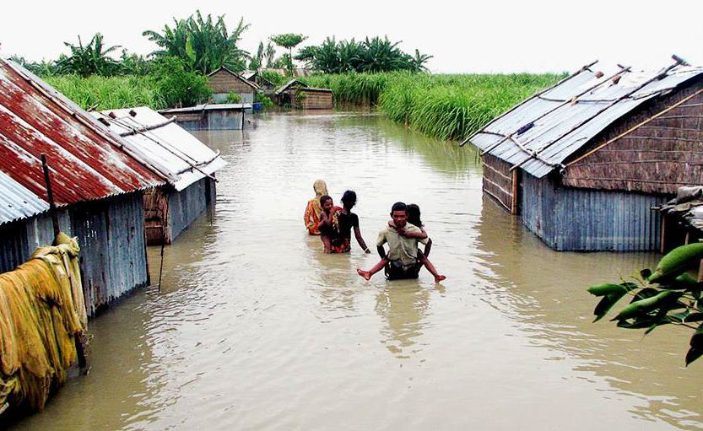

Slide 4
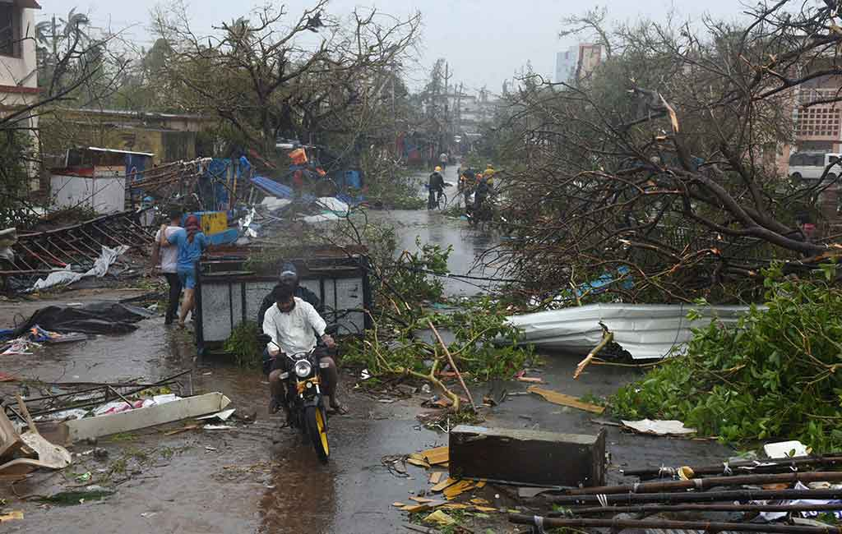

Slide 5
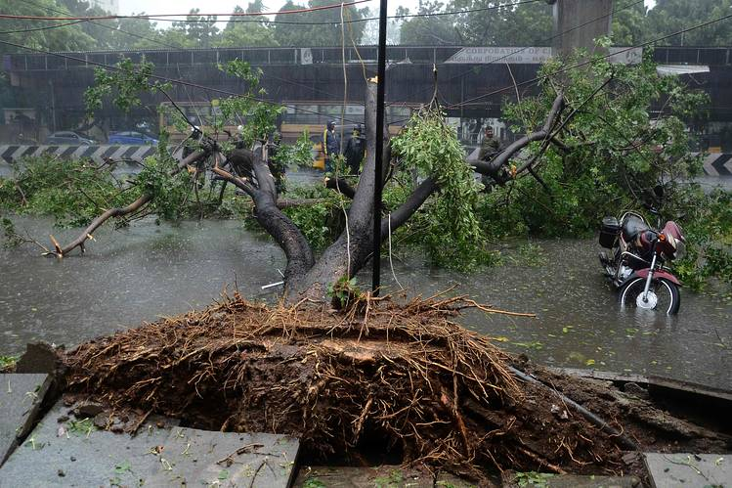

Slide 6
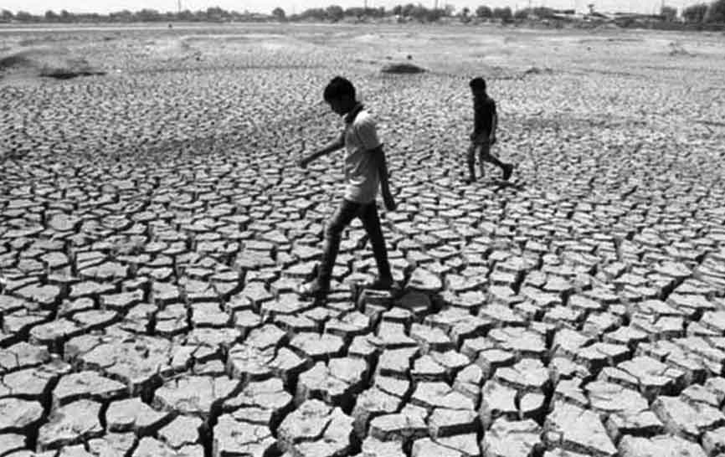

Slide 7
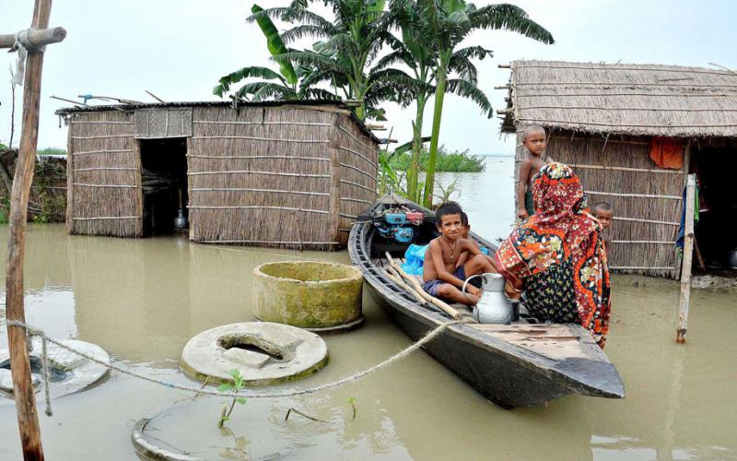
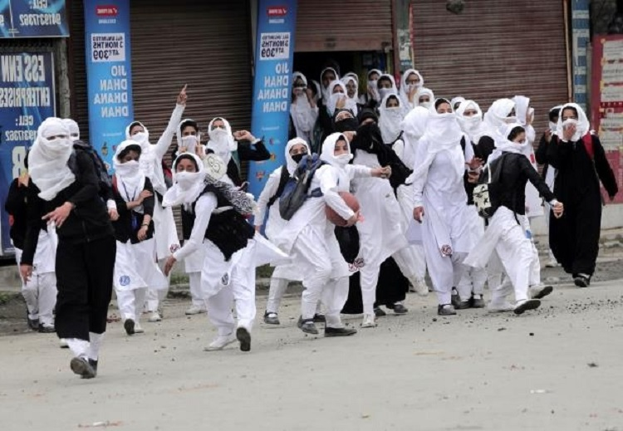
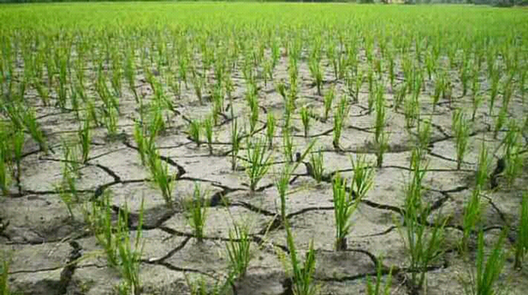
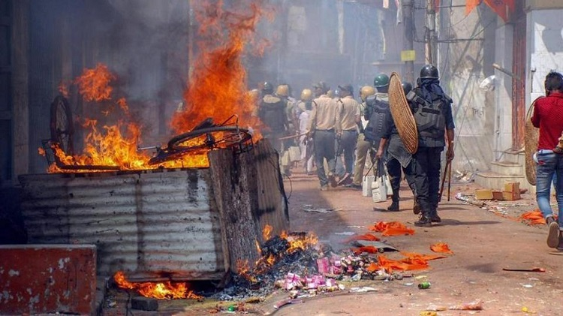

Slide 8
আজকের পাঠ -
দূর্যোগের সাথে বসবাস

Slide 9
শিখনফল -
এই পাঠ শেষে শিক্ষার্থীরা -
1. দুর্যোগ কী তা বলতে পারবে ।
2. দুর্যোগ কত প্রকার ও কী কী তা লেখতে পারবে ।
3.প্রধান দূর্যোগ গুলো সনাক্ত করতে পারবে ।
4. দুর্যোগের ক্ষয় ক্ষতি ব্যাখ্যা করতে পারবে ।

Slide 10
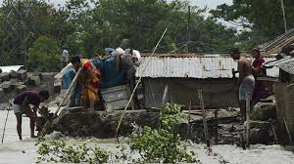
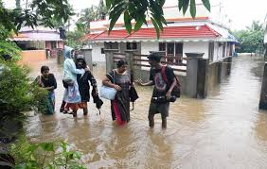
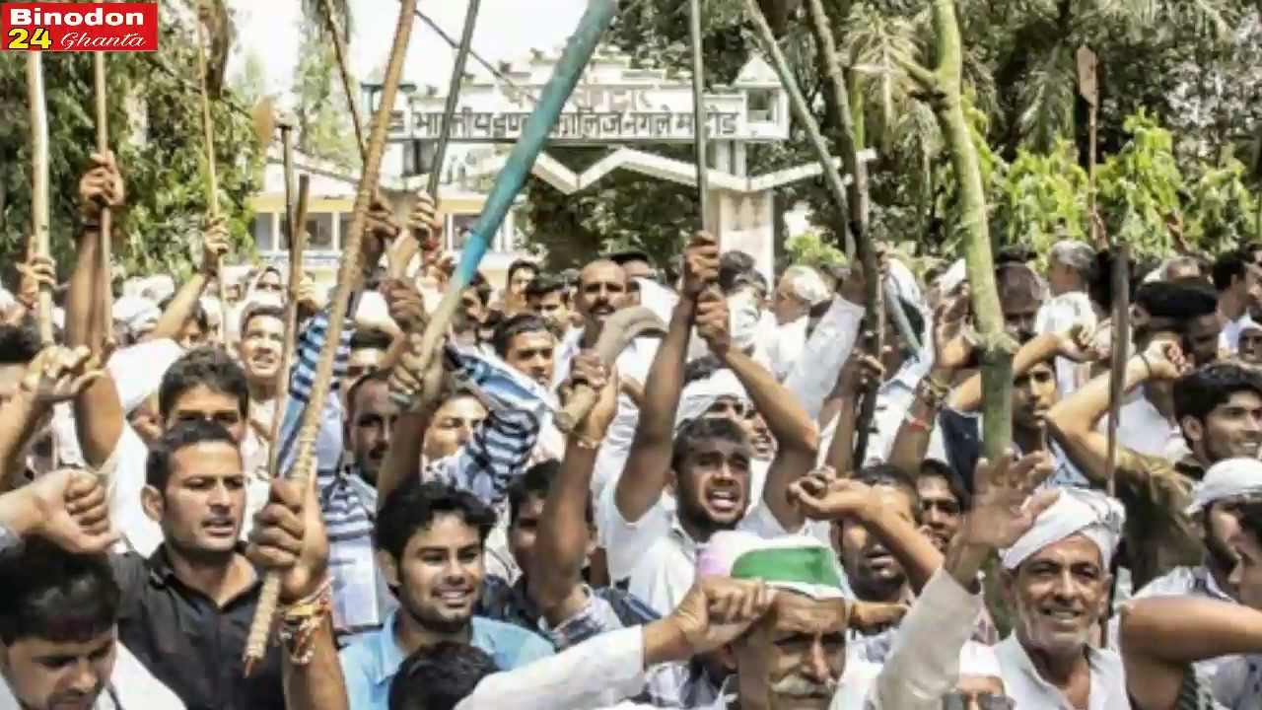

Slide 11
প্রিয় শিক্ষার্থীরা লক্ষ্য করো -
দূর্যোগ হচ্চে প্রাকৃতিক ভাবে সৃষ্ট বা মানুষের দ্বারা সৃষ্ট এমন কত গুলো ঘটনা বা ঘটনার সমষ্টি যার দ্বারা আমাদের সাধারণ জীবন দারুণ ভাবে বাধা গ্রস্থ হয় তাকে দূর্যোগ বলে।

Slide 12
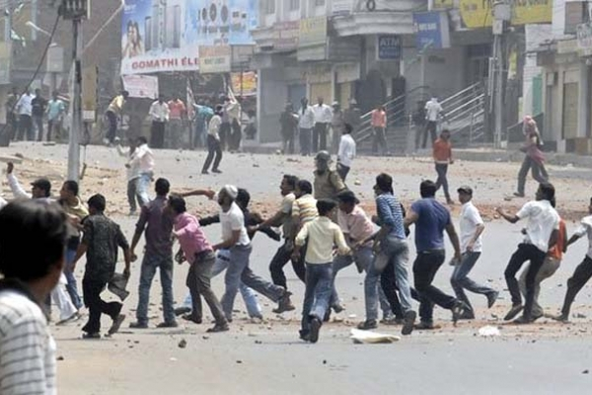
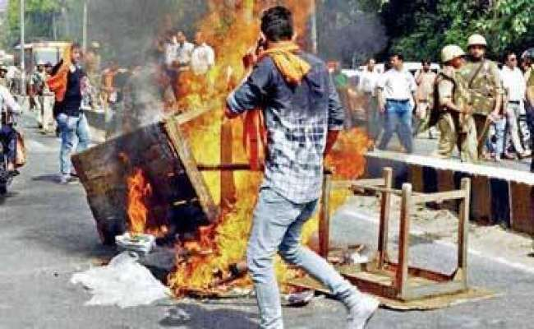
মানব সৃষ্ট দুর্যোগ

Slide 13
একক কাজ -
প্রত্যেকে তিন করে মানব সৃষ্ট দুর্যোগ এর নাম লিখ

Slide 14
দলীয় কাজ -
প্রতি চারজনে একটি দলে অন্তভুক্ত হয়ে প্রত্যেক দল আমরা যে সকল প্রাকৃতিক দুর্যোগের সম্মুখীন হই তার একটি তালিকা প্রস্তুত কর।

Slide 15
মূল্যায়ন-
দূর্যোগ কী?
দূর্যোগ প্রধান কত প্রকার ও কী কী?
মানব সৃষ্ট দুর্যোগ কী?
প্রাকৃতিক দূর্যোগ কী?
খরা কী?
দাংগা কোন ধরনের দুর্যোগ?
বন্যা কাকে বলে?

Slide 16
বাড়ীর কাজ -
প্রতেকে বাড়ি থেকে বন্যা নামক প্রাকৃতিক দুর্যোগের কারন ও ক্ষয়-ক্ষতির একটি তালিকা প্রস্তুত করে নিয়ে আসবে।

Slide 17
আজকের ক্লাস শেষে সবাই কে ধন্যবাদ-

